Slide 1



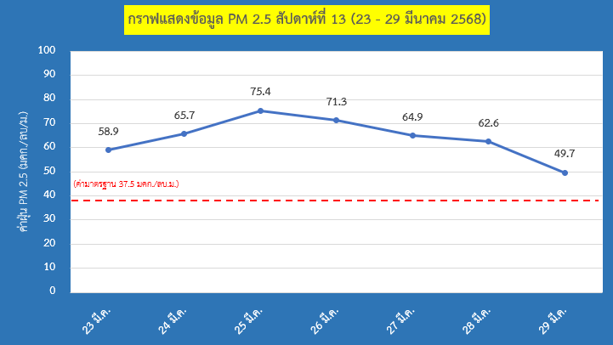

SAT WEEKLY REPORT
ประจำสัปดาห์ระบาดที่
รายงานการเฝ้าระวังทางระบาดวิทยา
โดยทีมตระหนักรู้สถานการณ์ สำนักงานสาธารณสุขจังหวัดกำแพงเพชร
13
ปี 2568
(วันที่ 23 มี.ค. – 29 มี.ค. 68)
ระดับประเทศ Outbreak verification list กรมควบคุมโรค 16 เหตุการณ์
กำแพงเพชร สถานการณ์โรคที่พบผู้ป่วยสูงสุด
ในช่วง 4 สัปดาห์ล่าสุด (สป. 11-14) 10 อันดับโรค
อันดับ | โรค | จังหวัด (จำนวนผู้ป่วย)
1 | PUI MERS | สงขลา(1) ปัตตานี(1)
2 | เห็ดพิษ | สงขลา(4)
3 | โรคไข้หวัดใหญ่ เสียชีวิต | กาฬสินธุ์(1)
4 | โรคลีเจียนแนร์ | กทม.(1)
5 | โรคไอกรน | อุทัยธานี(2) ปัตตานี(1) ยะลา(1) สมุทรปราการ(1)
6 | โรคคอตีบ | กทม.(1)
7 | โรคตะกั่วหรือสารประกอบของตะกั่ว | กาฬสินธุ์(6)
8 | เหตุการณ์ที่เกิดจากการได้รับก๊าซพิษต่างๆในพื้นที่จำกัด | ชลบุรี(8)
9 | ไข้เลือดออกเสียชีวิต | นครราชสีมา(1)
10 | อหิวาตกโรค | ปทุมธานี(1)
11 | โรคหัด | ยะลา(6) สุรินทร์(1)
12 | ผู้สัมผัสสัตว์ สงสัยโรคพิษสุนัขบ้า | ร้อยเอ็ด(6) มหาสารคาม(18)
13 | โรคไข้มาลาเรีย | กำแพงเพชร(1)
14 | โรคอาหารเป็นพิษ (กลุ่มก้อน) | สงขลา(42)
15 | โรคเมลิออยโดสิสเสียชีวิต | สุราษฎร์ธานี(1)
16 | โรคเลปโตไปโรสีส เสียชีวิต | ยะลา(1)
อันดับ | โรค | ผู้ป่วย (ราย)
1 | ไข้หวัดใหญ่ | 240
2 | อุจจาระร่วงเฉียบพลัน | 178
3 | ปอดอักเสบ | 75
4 | ไข้ไม่ทราบสาเหตุ | 50
5 | ไวรัสตับอักเสบ บี | 39
6 | สุกใส | 17
7 | อาหารเป็นพิษ | 14
8 | มือเท้าปาก | 11
9 | ไข้เลือดออก | 5
10 | ไวรัสตับอักเสบ ซี | 4
ที่มา : https://mis.kpo.go.th/web-cdc/ ข้อมูล ณ 29 มี.ค. 68
สถานการณ์ฝุ่นละอองขนาดเล็ก (PM2.5)
สถานการณ์อุบัติเหตุทางถนน
ที่มา : กองระบาดวิทยา ข้อมูล ณ 17-23 มี.ค. 68
แสดงจำนวนผู้บาดเจ็บและเสียชีวิตจากอุบัติเหตุจราจร จังหวัดกำแพงเพชร
วันที่เกิดเหตุจาก วันที่ 23 มี.ค. – 29 มี.ค. 2568
รวม | บาดเจ็บ |  | เสียชีวิต |  | รวม | EMS |  | Admit
 | ราย | % | ราย | % |  | ราย | % | ราย | %
 | 127 | 100.00 | 0 | 0 | 127 | 47 | 37.01 | 35 | 27.56
แสดงปัจจัยเสี่ยงของผู้บาดเจ็บและเสียชีวิตจากอุบัติเหตุจราจร จังหวัดกำแพงเพชร
วันที่เกิดเหตุจาก 23 มี.ค. – 29 มี.ค. 2568
รวม | ดื่มแล้วขับ |  | อายุ < 20 ปี ดื่มแล้วขับ |  | ไม่สวมหมวก |  | ไม่คาดเข็มขัด
 | ราย | % | ราย | % | ราย | % | ราย | %
 | 9 | 7.09 | 0/15 | 0 | 95 | 91.35 | 13 | 100.00
ค่าฝุ่นละอองขนาดไม่เกิน 2.5 ไมครอน (PM 2.5) มีค่าเฉลี่ย 24 ชั่วโมง มีค่าอยู่ในช่วง 49.7 – 75.4 ไมโครกรัมต่อลูกบาศก์เมตร
ซึ่งมีจำนวนวันที่เกินค่ามาตรฐาน จำนวน 7 วัน
(วันที่ 23 – 29 มีนาคม 2568)
(ค่ามาตรฐาน PM2.5 เฉลี่ย 24 ชั่วโมง ไม่เกิน 37.5 มคก./ลบ.ม.)
ที่มา : https://connect.moph.go.th/pher-plus/ ข้อมูล ณ 29 มี.ค. 68
ที่มา : http://www.air4thai.net ข้อมูล ณ 29 มี.ค. 68
ทีมตระหนักรู้สถานการณ์ (SAT : Situation Awareness Team) สำนักงานสาธารณสุขกำแพงเพชร

Slide 2



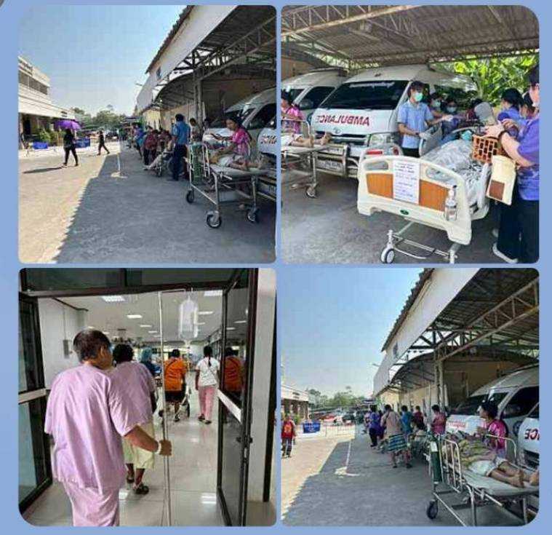
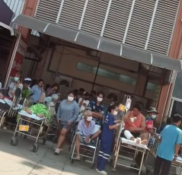
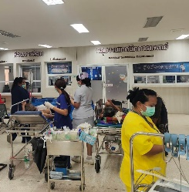
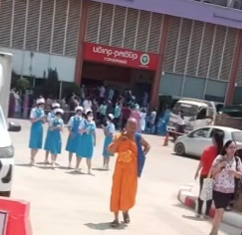
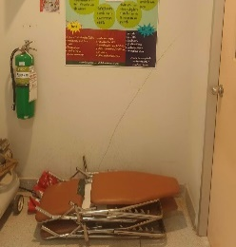
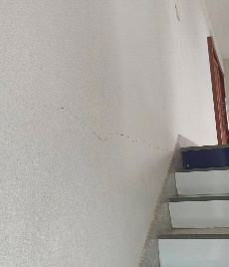
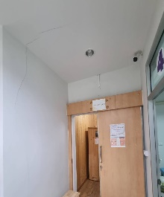
SAT WEEKLY REPORT
ประจำสัปดาห์ระบาดที่
รายงานการเฝ้าระวังทางระบาดวิทยา
โดยทีมตระหนักรู้สถานการณ์ สำนักงานสาธารณสุขจังหวัดกำแพงเพชร
13
ปี 2568
(วันที่ 23 มี.ค. – 29 มี.ค. 68)
สรุปเหตุการณ์สำคัญจากการเฝ้าระวัง ทีม SAT 3
ที่มา: DDS กองระบาดวิทยา และ CDC-KKP on web สสจ.กำแพงเพชร
เหตุการณ์ที่ได้รับแจ้ง/ตรวจสอบข่าว
เหตุการณ์เข้าเกณฑ์สอบสวนโรค
เหตุการณ์ที่ติดตาม
1 เหตุการณ์
0 เหตุการณ์
1 เหตุการณ์
ผลกระทบหน่วยบริการสาธารณสุข สถานการณ์แผ่นดินไหวที่เมียนมา (พม่า)
1. ผลกระทบด้านบริการ : รพ.ประกาศแผนเคลื่อนย้ายผู้ป่วย
2. ผลกระทบด้านโครงสร้างอาคารของหน่วยบริการ
จำนวน 8 โรงพยาบาล
1. รพ.กำแพงเพชร
2. รพ.เอกชนเมืองฯ
3. รพ.ไทรงาม
4. รพ.คลองลาน
5. รพ.ขาณุวรลักษบุรี
6. รพ.คลองขลุง
7. รพ.พรานกระต่าย
8. รพ.โกสัมพีนคร
หน่วยบริการ | จำนวน
โรงพยาบาลทั่วไป | 1 | แห่ง
โรงพยาบาลชุมชน | 11 | แห่ง
สำนักงานสาธารณสุขอำเภอ | 4 | แห่ง
รวม | 16 | แห่ง
อาคารที่ได้รับผลกระทบ | จำนวน
อาคารบริการโรงพยาบาล | 35 | อาคาร
อาคาร สสอ. | 4 | อาคาร
อาคารบ้านพัก / โรงรถ | 2 | อาคาร
รวม | 41 | อาคาร
ทีมตระหนักรู้สถานการณ์ (SAT : Situation Awareness Team) สำนักงานสาธารณสุขกำแพงเพชร

